Slide 1




Chào mừng các con đến với tiết học Tiếng Việt

Slide 2

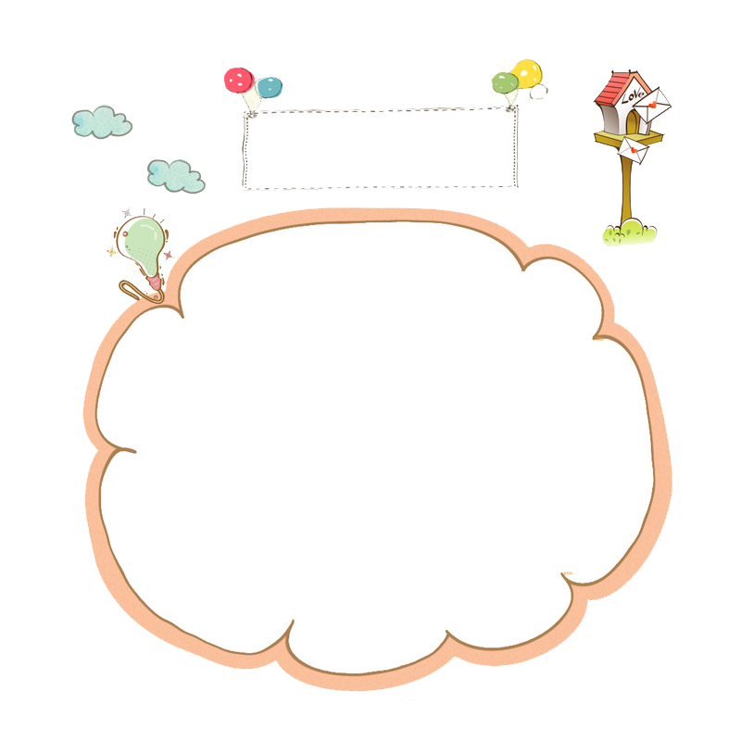

Trò chơi
Bữa tiệc bí mật

Slide 3

Kể chuyện trong nhóm 4

Slide 4
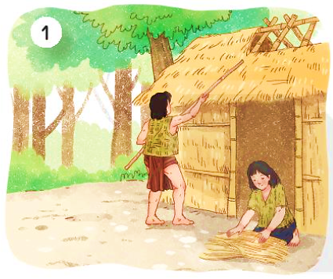
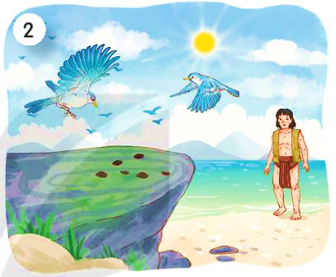
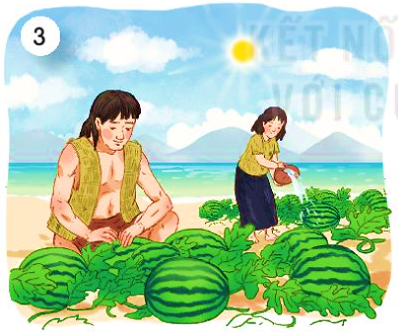
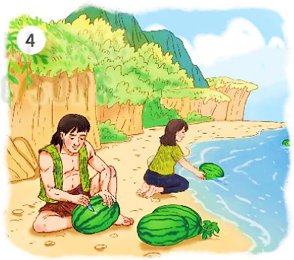
MAI AN TIÊM

Slide 5


Kể chuyện trước lớp

Slide 6

2. Kể lại từng đoạn của câu chuyện theo tranh

Slide 7

2. Kể lại từng đoạn của câu chuyện theo tranh
Bài giảng thiết kế bởi Vũ Hồng
LH: FB Vũ Hồng | https://www.facebook.com/vuhong1972 | hongvu7219@gmail.com
Notes:
Bài giảng được thiết kế bởi: Vũ Hồng
LH: https://www.facebook.com/vuhong1972/

Slide 8
2. Kể lại từng đoạn của câu chuyện theo tranh

Slide 9
2. Kể lại từng đoạn của câu chuyện theo tranh

Slide 10


BÌNH CHỌN NHÓM,
CÁ NHÂN KỂ CHUYỆN HAY.

Slide 11



Hoạt động sau giờ học.
Viết 2 – 3 câu về nhân vật Mai An Tiêm trong câu chuyện trên.

Slide 12

M
Viết 2 – 3 câu về nhân vật Mai An Tiêm trong câu chuyện trên.
Mai An Tiêm là người cần cù, chăm chỉ, thông minh. Mai An Tiêm còn là một người con hiếu thảo.

Slide 13
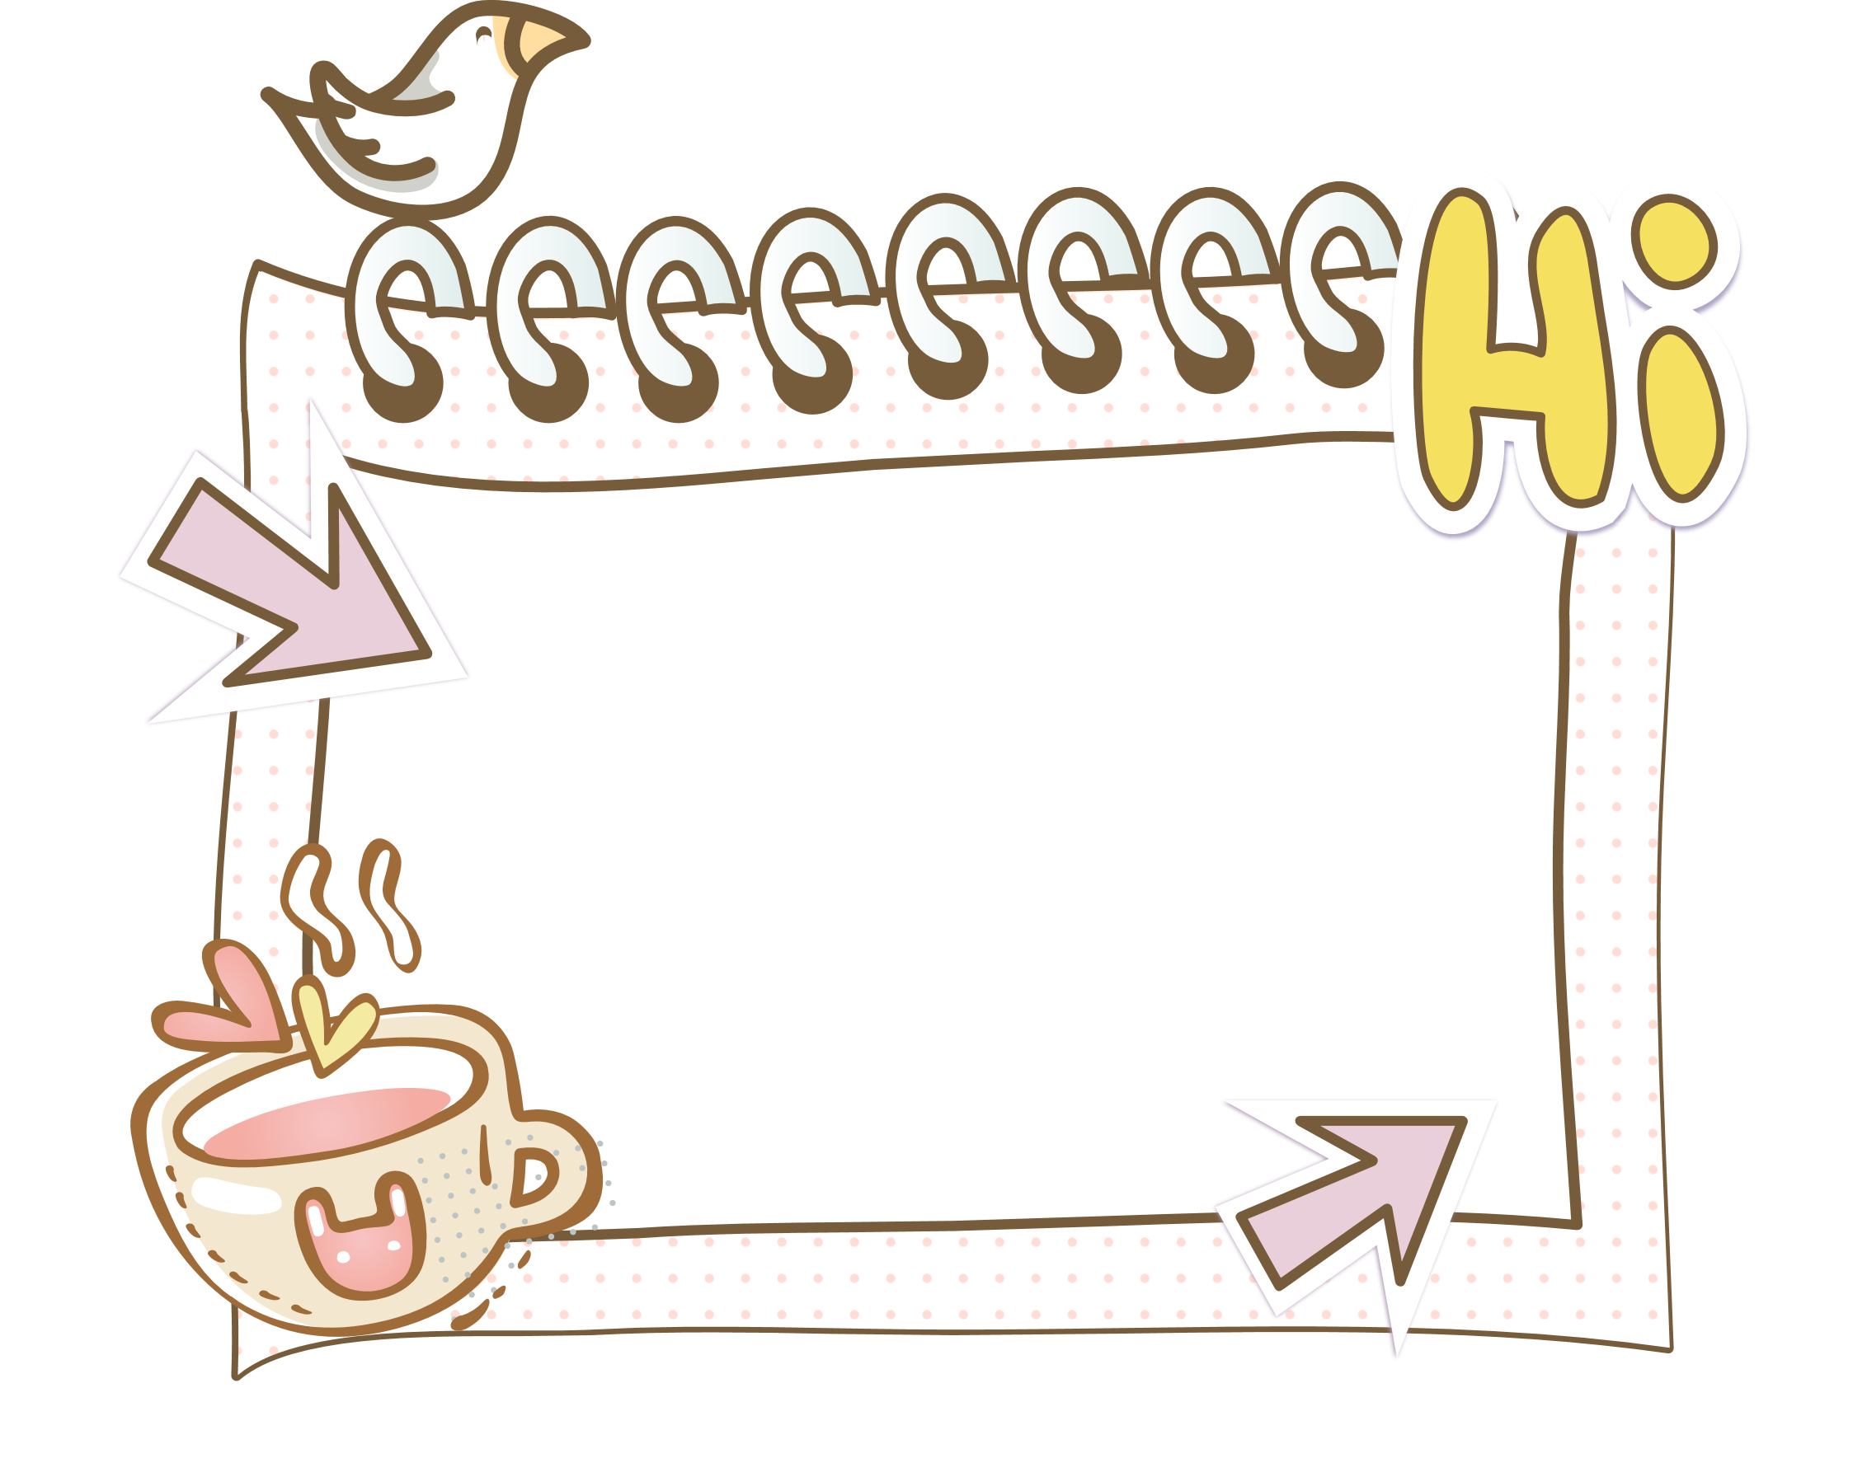

Củng cố
và dặn dò

Slide 14


Tạm biệt và hẹn gặp lại các con

